Slide 1
ANALISIS REGRESI MENGUJI SIGNIFIKANSI
PERTEMUAN KE XII
PROGDI BK – 5A & 5B

Slide 2
TABEL PENOLONG ANALISIS
NO. | X | Y | X2 | Y2 | XY
1 | 2 | 50 | 4 | 2500 | 100
2 | 3 | 60 | 9 | 3600 | 180
3 | 1 | 30 | 1 | 300 | 30
4 | 4 | 70 | 16 | 4900 | 280
5 | 1 | 40 | 1 | 1600 | 40
6 | 3 | 50 | 9 | 2500 | 150
7 8 JUMLAH | 2 2 18 | 40 35 375 | 4 4 48 | 1600 1225 18825 | 80 70 930

Slide 3

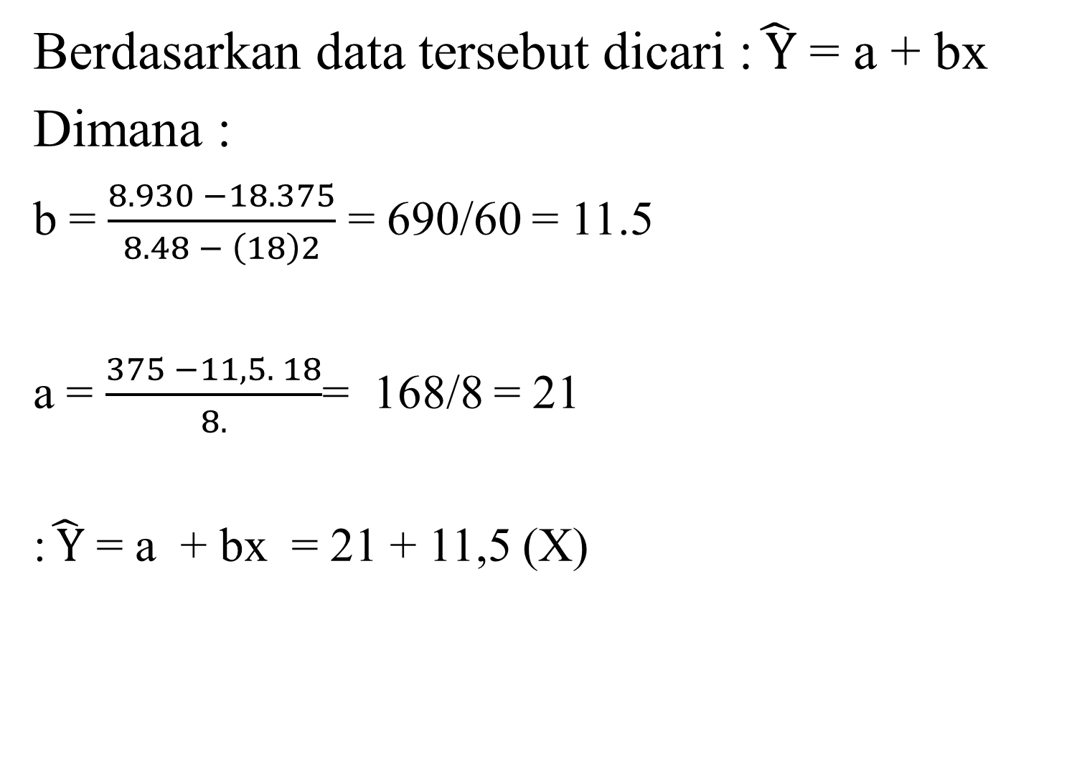
Berdasarkan data tersebut dicari :$\hat{ Y}$ = a + bx
Dimana :
b = $\frac{8.930 −18.375}{8.48 − \left(18\right)2}$ = 690/60 = 11.5
a = $\frac{375 −11,5. 18}{8.}$= 168/8 = 21
:$\hat{ Y}$ = a + bx = 21 + 11,5 (X)

Slide 4
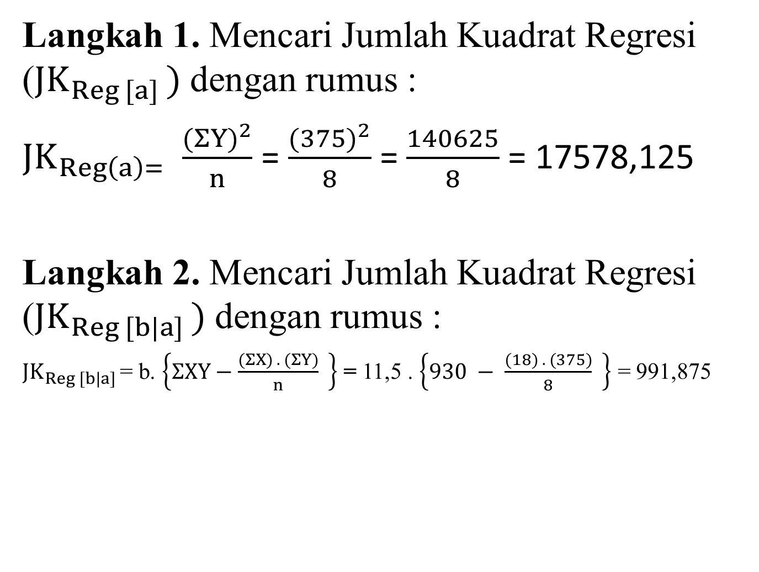
MENGUJI SIGNIFIKANSI:
Langkah 1. Mencari Jumlah Kuadrat Regresi (${JK}_{Reg [a] })$ dengan rumus :
${JK}_{Reg\left(a\right)= }\frac{(ΣY)^{2}}{n}$ = $\frac{(375)^{2}}{8}$ = $\frac{140625}{8}$ = 17578,125
Langkah 2. Mencari Jumlah Kuadrat Regresi (${JK}_{Reg [b|a] })$ dengan rumus :
${JK}_{Reg [b|a] }$= b. $\left\{ΣXY−\frac{(ΣX) . (ΣY)}{n} \right\}$ = 11,5 . $\left\{930 − \frac{(18) . (375)}{8} \right\}$ = 991,875

Slide 5
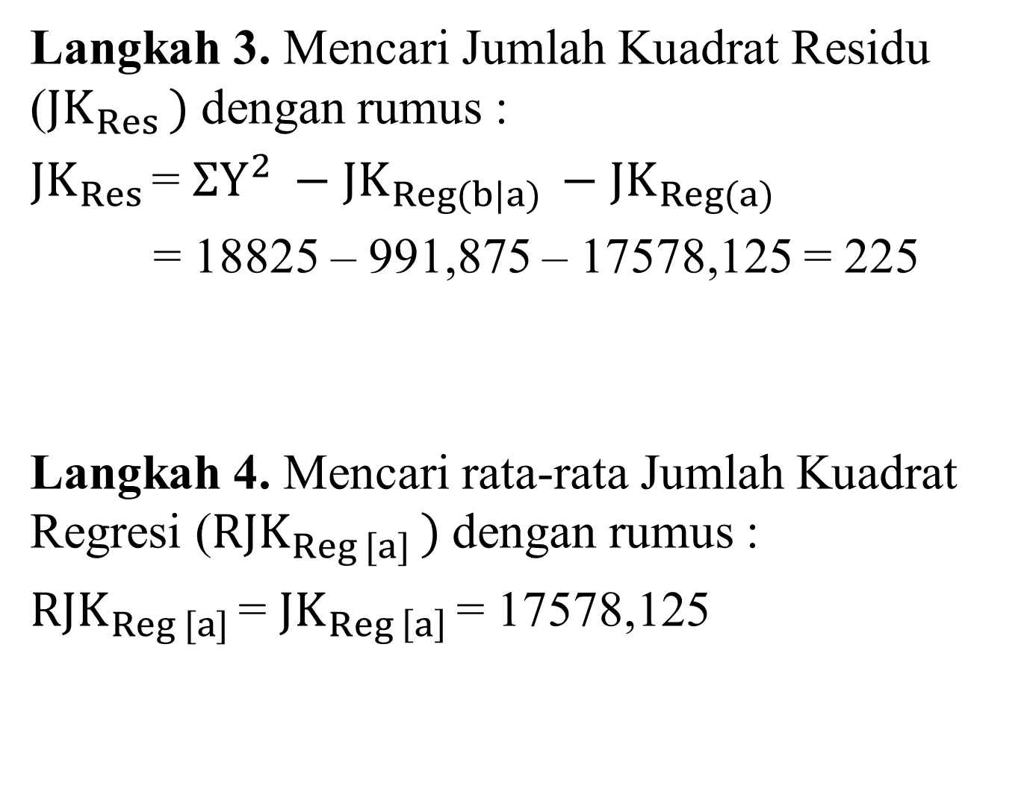
Langkah 3. Mencari Jumlah Kuadrat Residu (${JK}_{Res })$ dengan rumus :
${JK}_{Res }$= $ΣY^{2 }$ $− {JK}_{Reg(b|a) }−{JK}_{Reg(a) }$
= 18825 – 991,875 – 17578,125 = 225
Langkah 4. Mencari rata-rata Jumlah Kuadrat Regresi (${RJK}_{Reg [a] })$ dengan rumus :
${RJK}_{Reg [a] }$= ${JK}_{Reg \left[a\right] }$= 17578,125

Slide 6
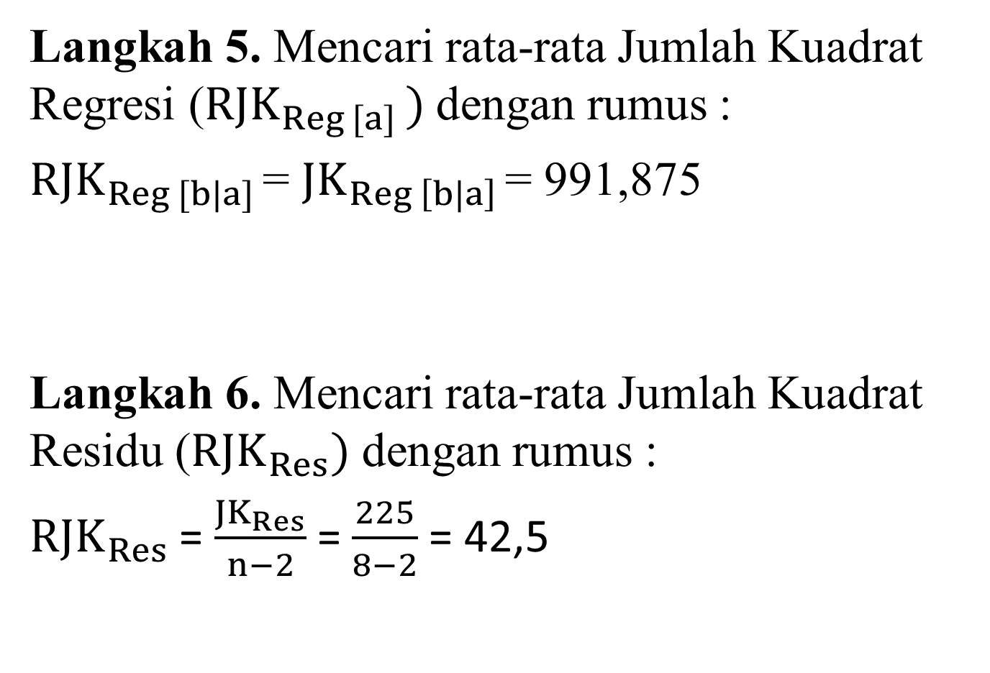
Langkah 5. Mencari rata-rata Jumlah Kuadrat Regresi (${RJK}_{Reg [a] })$ dengan rumus :
${RJK}_{Reg [b|a] }$= ${JK}_{Reg \left[b|a\right] }$= 991,875
Langkah 6. Mencari rata-rata Jumlah Kuadrat Residu (${RJK}_{Res})$ dengan rumus :
${RJK}_{Res}$ = $\frac{{JK}_{Res}}{n−2}$= $\frac{225}{8−2}$ = 42,5

Slide 7
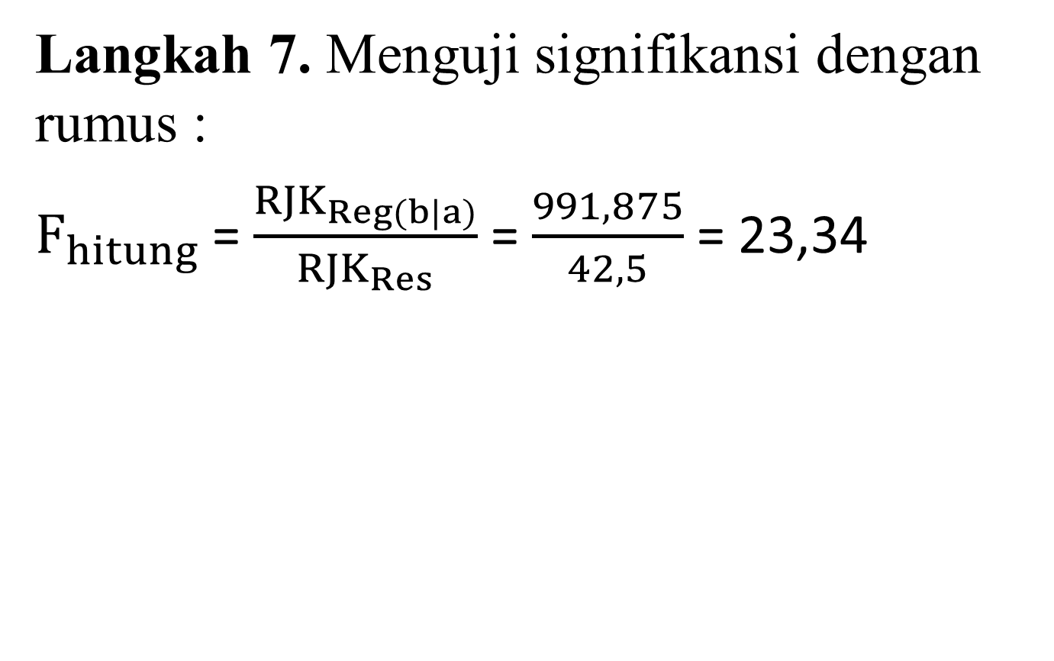
Langkah 7. Menguji signifikansi dengan rumus :
$F_{hitung}$= $\frac{{RJK}_{Reg(b|a)}}{{RJK}_{Res}}$= $\frac{991,875}{42,5}$ = 23,34

Slide 8
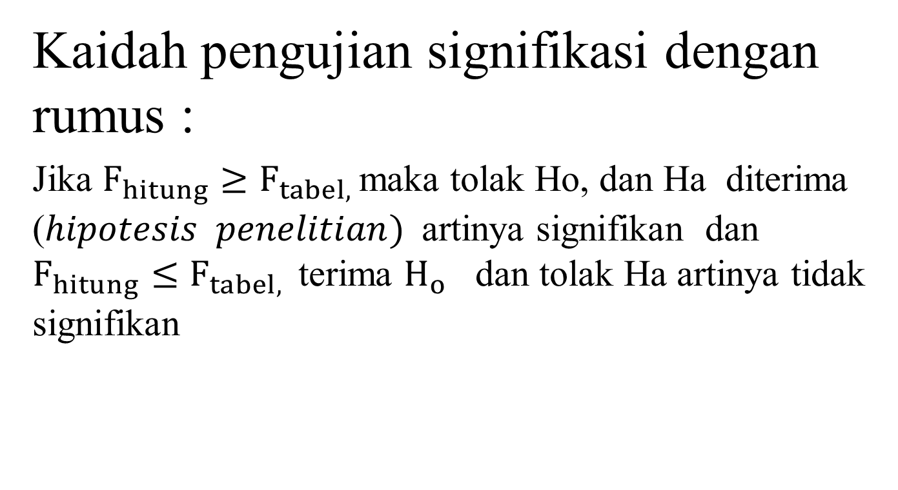
Kaidah pengujian signifikasi dengan rumus :
Jika $F_{hitung}$ $≥F_{tabel, }$maka tolak Ho, dan Ha diterima ($hipotesis penelitian)$artinya signifikan dan $F_{hitung}≤$ $F_{tabel, }$ terima $H_{o }$ dan tolak Ha artinya tidak signifikan

Slide 9
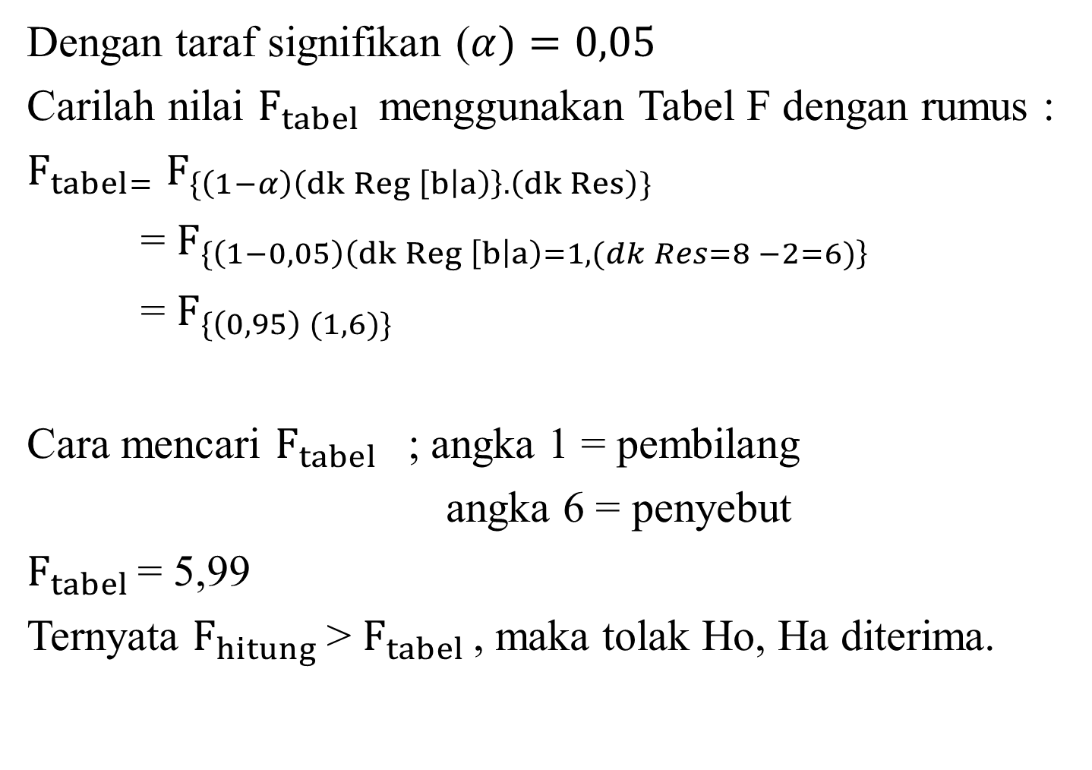
Dengan taraf signifikan ($α)=0,05$
Carilah nilai $F_{tabel }$ menggunakan Tabel F dengan rumus :
$F_{tabel=}$ $F_{\{\left(1−α\right)\left(dk Reg \left[b | a\right)\right\}. \left(dk Res\right)\}}$
= $F_{\{\left(1−0,05\right)\left(dk Reg \left[b | a\right)=1, (dk Res=8 −2=6)\right\}}$
= $F_{\{\left(0,95\right) (1,6)\}}$
Cara mencari $F_{tabel }$ ; angka 1 = pembilang
angka 6 = penyebut
$F_{tabel }$= 5,99
Ternyata $F_{hitung }$> $F_{tabel }$, maka tolak Ho, Ha diterima.

Slide 10
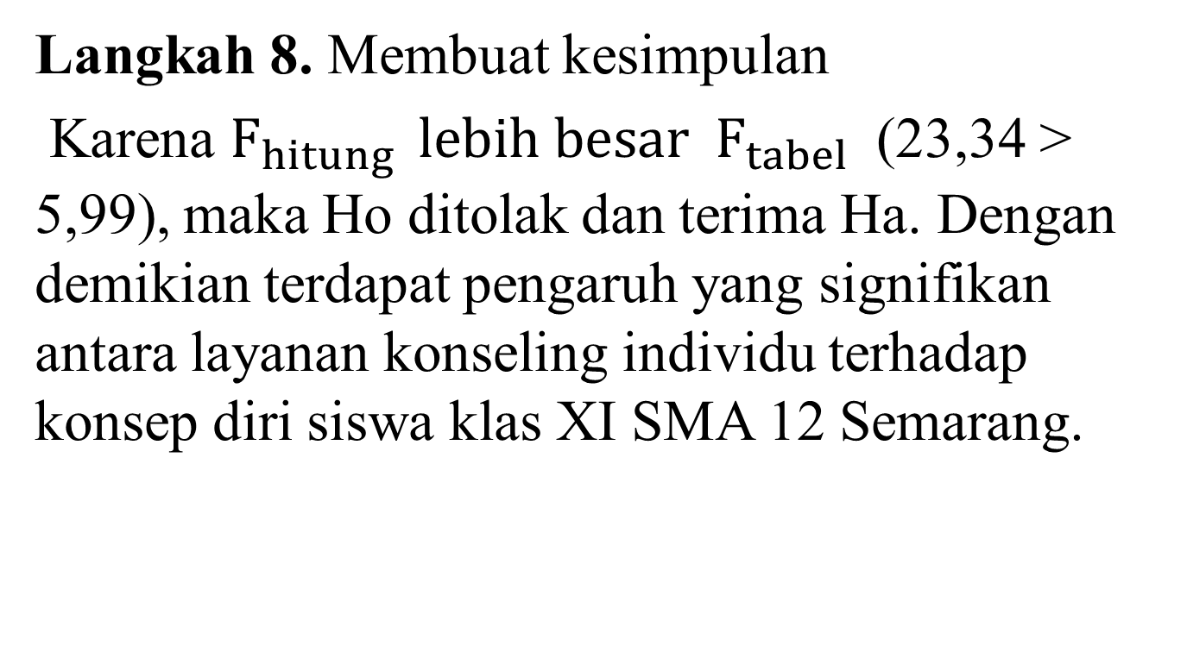
Langkah 8. Membuat kesimpulan
Karena $F_{hitung } lebih besar{ F}_{tabel }$(23,34 > 5,99), maka Ho ditolak dan terima Ha. Dengan demikian terdapat pengaruh yang signifikan antara layanan konseling individu terhadap konsep diri siswa klas XI SMA 12 Semarang.

Slide 11
TUGAS
Berdasarkan soal analisis regresi pada kuliah sebelumnya ujilah signifikasinya, dengan taraf signifikasi 5%.

